Slide 1
Objektorienteeritud programmeerimine
12. loeng, 29. aprill
Marina Lepp

Slide 2
Eelmisel nädalal
Loeng
  erindid, andmestruktuurid, isetehtud list
Lisapraktikum
Praktikum
  erindid
Raamatu ja roosi päev (23.04)
Jüripäev (23.04)
Veteranipäev (23.04)
DNA päev (25.04)
Intellektuaalomandi päev (26.04)

Slide 3
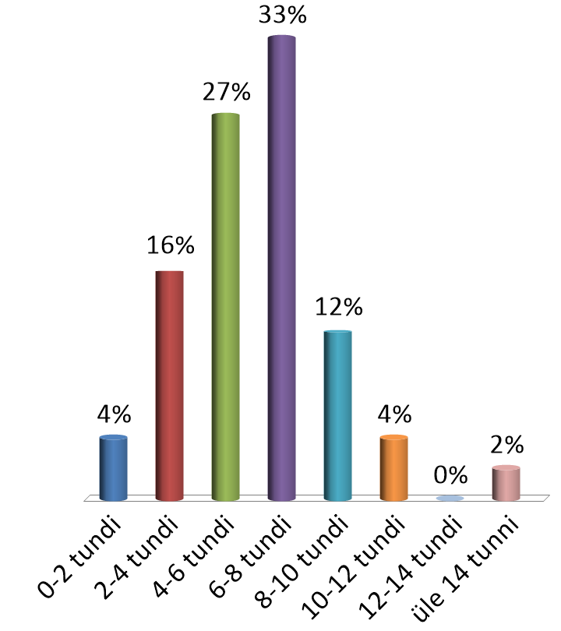
Umbes mitu tundi tegelesite eelmisel nädalal selle ainega (loeng+praktikum+iseseisvalt)?
0-2 tundi
2-4 tundi
4-6 tundi
6-8 tundi
8-10 tundi
10-12 tundi
12-14 tundi
üle 14 tunni

Slide 4
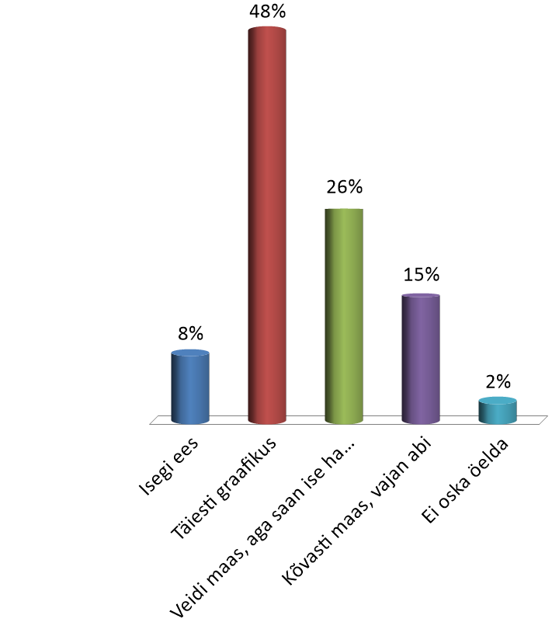
Kuivõrd olete selle ainega graafikus?
Isegi ees
Täiesti graafikus
Veidi maas, aga saan ise hakkama
Kõvasti maas, vajan abi
Ei oska öelda

Slide 5
Lisamaterjal
Y. D. Liang Introduction to Java Programming
Java tutorial https://docs.oracle.com/javase/tutorial/
C. S. Horstmann Big Java: Early Objects
J. Kiho Java Programmeerimise aabits
J. Kiho Väike Java leksikon

Slide 6
Täna
Isetehtud list
Java erinevad andmestruktuurid
Geneerilised tüübid
Rahvusvaheline tantsupäev

Slide 7
Andmestruktuur
Teatud viisil organiseeritud andmete hulk
Andmetele juurdepääs, andmetega opereerimine

Slide 8
Dünaamilised andmestruktuurid
Muutuva suurusega
Võimaldavad elemente lisada ja eemaldada
Võimaldavad teha päringuid suuruse (elementide arvu), konkreetse elemendi sisalduvuse kohta
Põhitüübid:
  list (list)
  magasin (stack)
  järjekord (queue)
  hulk (set)
  kuhi (heap)
  puu (tree)
  graaf (graph)
…

Slide 9
Ise teha või olemasolevat kasutada?
Eelmisel korral hakkasime ise listi tegema
  jätkame
Pärast vaatleme Javas olemasolevaid

Slide 10
List
list, loend, nimistu(, ahel)
Listis on andmeelemendid kindlas järjekorras
Võimalikud tegevused
  elemendi võtmine
  elemendi lisamine
  elemendi eemaldamine
  leida, mitu elementi on listis
  teha kindlaks, kas antud element on listis
  teha kindlaks, kas list on tühi
  …
Saab realiseerida mitmel viisil
  massiivi abil
  lihtahela abil

Slide 11
Isetehtud listi programm
Küllaltki palju meetodeid
  osasid loengus ei käsitleta
  kogu programm Moodle’is
Ise läbi töötada
  15. loeng → eksam

Slide 12
Liides
public interface MyList {
public void add(Object o); //lisamine lõppu
public void add(int index, Object o); //lisamine antud kohale
public void clear(); //tühjendamine
public boolean contains(Object o); //kas sisaldab antud elementi
public Object get(int index); //võtmine antud kohalt (element jääb alles)
public int indexOf(Object o); //esimene asukoht
public boolean isEmpty(); //kas tühi
public int lastIndexOf(Object o); // viimane asukoht
public boolean remove(Object o); //eemaldamine esimeselt asukohalt
public Object remove(int index); //eemaldamine antud kohalt
public Object set(int index, Object o); //panek
public int size(); //elementide arv
}

Slide 13
Abstraktne klass
Miks abstraktne? Abstraktseid meetodeid nagu poleks?
public abstract class MyAbstractList implements MyList {
protected int size;
protected MyAbstractList() { } //vaikekonstruktor
//konstruktor struktuuri täitmisega
protected MyAbstractList(Object[] objects) {
for (int i = 0; i < objects.length; i++){
this.add(objects[i]);
}
}
public void add(Object o) {
add(size, o);
}

Slide 14
Abstraktne klass (järg)
public boolean isEmpty() {
return size == 0;
}
public int size() {
return size;
}
public boolean remove(Object o) {
if (indexOf(o) >= 0) {
remove(indexOf(o));
return true;
}
else return false;
}
}

Slide 15
List lihtahelana
Siseklassina
private class Node {
Object element;
Node next;
public Node(Object o) {
element = o;
}
}
Ahelloend
ingl linked list
Lihtahel koosneb üksteisega seotud tippudest
Iga tipu juurest on viit järgmisele tipule
first
last
element
next
element
next
element
next
element
next: null
…
…

Slide 16
Tipu vahelepanek
first
last
element
next
element
next
element
next
element
next: null
…
…
o
next

Slide 17
Tipu vahelepanek
first
last
element
next
element
next
element
next
element
next: null
…
…
o
next

Slide 18
Tipu eemaldamine
first
last
element
next
element
next
element
next
element
next
element
next: null
…
…
eemaldatav
tipp

Slide 19
Tipu eemaldamine
first
last
element
next
element
next
element
next
element
next: null
…
…

Slide 20
Algus
public class MyLinkedList extends MyAbstractList {
private Node first, last;
public MyLinkedList() {}
public MyLinkedList(Object[] objects) {
super(objects);
}
public Object getFirst() {
if (size == 0) return null;
else return first.element;
}
public Object getLast() {
if (size == 0) return null;
else return last.element;
}
Object, mitte Node
Object, mitte Node

Slide 21
Uus tipp algusesse
public void addFirst(Object o) {
}
first
last
element
next
element
next
element
next: null
…

Slide 22
Uus tipp algusesse
public void addFirst(Object o) {
Node newNode = new Node(o);
}
newNode
first
last
o
next
element
next
element
next
element
next: null
…

Slide 23
Uus tipp algusesse
public void addFirst(Object o) {
Node newNode = new Node(o);
newNode.next = first;
}
newNode
first
last
o
next
element
next
element
next
element
next: null
…

Slide 24
Uus tipp algusesse
public void addFirst(Object o) {
Node newNode = new Node(o);
newNode.next = first;
first = newNode;
}
newNode
first
last
o
next
element
next
element
next
element
next: null
…

Slide 25
Uus tipp algusesse
public void addFirst(Object o) {
Node newNode = new Node(o);
newNode.next = first;
first = newNode;
size++;
if (last == null) last = first;
}
newNode
first
last
o
next
element
next
element
next
element
next: null
…

Slide 26
Uus tipp lõppu
public void addLast(Object o) {
if (last == null) {
first = last = new Node(o);
}
else {
}
size++;
}
first
last
element
next
element
next
…
element
next: null

Slide 27
Uus tipp lõppu
public void addLast(Object o) {
if (last == null) {
first = last = new Node(o);
}
else {
last.next = new Node(o);
}
size++;
}
first
last
element
next
element
next
…
element
next
o
next: null

Slide 28
Uus tipp lõppu
public void addLast(Object o) {
if (last == null) {
first = last = new Node(o);
}
else {
last.next = new Node(o);
last = last.next;
}
size++;
}
first
last
element
next
element
next
…
element
next
o
next: null

Slide 29
Uus tipp
public void add(int index, Object o) {
if (index == 0) addFirst(o);
else if (index >= size) addLast(o);
else {

Slide 30
Uus tipp
else {
Node current = first;
}
add(2, o)
current
first
last
element
next
element
next
element
next
element
next: null
…

Slide 31
Uus tipp
else {
Node current = first;
for (int i = 1; i < index; i++)
current = current.next;
}
add(2, o)
first
current
last
element
next
element
next
element
next
element
next: null
…

Slide 32
Uus tipp
else {
Node current = first;
for (int i = 1; i < index; i++)
current = current.next;
Node temp = current.next;
}
add(2, o)
first
current
temp
last
element
next
element
next
element
next
element
next: null
…

Slide 33
Uus tipp
else {
Node current = first;
for (int i = 1; i < index; i++)
current = current.next;
Node temp = current.next;
current.next = new Node(o);
}
add(2, o)
first
current
temp
last
element
next
element
next
element
next
element
next: null
…
o
next

Slide 34
Uus tipp
else {
Node current = first;
for (int i = 1; i < index; i++)
current = current.next;
Node temp = current.next;
current.next = new Node(o);
current.next.next = temp;
}
add(2, o)
first
current
temp
last
element
next
element
next
element
next
element
next: null
…
o
next

Slide 35
Uus tipp
else {
Node current = first;
for (int i = 1; i < index; i++)
current = current.next;
Node temp = current.next;
current.next = new Node(o);
current.next.next = temp;
size++;
}
add(2, o)
first
current
temp
last
element
next
element
next
element
next
element
next: null
…
o
next

Slide 36
Uus tipp
public void add(int index, Object o) {
if (index == 0) addFirst(o);
else if (index >= size) addLast(o);
else {
Node current = first;
for (int i = 1; i < index; i++)
current = current.next;
Node temp = current.next;
current.next = new Node(o);
current.next.next = temp;
size++;
}
}

Slide 37
Esimese eemaldamine
public Object removeFirst() {
if (size == 0) return null;
else {
Node temp = first;
first = first.next;
size--;
if (first == null) last = null;
return temp.element;
}
}
first
last
element
next
element
next
element
next: null
…

Slide 38
Esimese eemaldamine
public Object removeFirst() {
if (size == 0) return null;
else {
Node temp = first;
first = first.next;
size--;
if (first == null) last = null;
return temp.element;
}
}
first
last
element
next
element
next
element
next: null
…

Slide 39
Viimase eemaldamine
public Object removeLast() {
if (size == 0) return null;
Node previous = first;
for (int i = 1; i < size - 1; i++) {
previous = previous.next;
}
Node temp = previous.next;
previous.next = null;
last = previous;
size--;
return temp.element;
}
first
previous
last
element
next
element
next
…
element
next
element
next: null

Slide 40
Viimase eemaldamine
public Object removeLast() {
if (size == 0) return null;
Node previous = first;
for (int i = 1; i < size - 1; i++) {
previous = previous.next;
}
Node temp = previous.next;
previous.next = null;
last = previous;
size--;
return temp.element;
}
first
previous
last
element
next
element
next
…
element
next: null
element
next: null

Slide 41
Viimase eemaldamine
public Object removeLast() {
if (size == 0) return null;
Node previous = first;
for (int i = 1; i < size - 1; i++) {
previous = previous.next;
}
Node temp = previous.next;
previous.next = null;
last = previous;
size--;
return temp.element;
}
first
last
element
next
element
next
…
element
next: null
element
next: null

Slide 42
public void clear() {
first = last = null;
size = 0;
}
public Object remove(int index) {
if ((index < 0) || (index >= size)) return null;
else if (index == 0) return removeFirst();
else if (index == size - 1) return removeLast();
else {
Node previous = first;
for (int i = 1; i < index; i++) {
previous = previous.next;
}
Node current = previous.next;
previous.next = current.next;
size--;
return current.element;
}//else
}

Slide 43
Node current = previous.next;
previous
current
element
next
element
next
element
next
…
…
previous.next = current.next;
previous
current
element
next
element
next
element
next
…
…

Slide 44
public boolean contains(Object o) {
if (size == 0) return false;
Node temp = first;
while (temp != null){
if (temp.element.equals(o)) return true;
else temp = temp.next;
}
return false;
}
public Object get(int index) {
if ((index < 0) || (index >= size)) return null;
else if (index == 0) return first.element;
else if (index == size - 1) return last.element;
else {
Node temp = first;
for (int i = 1; i <= index; i++) {
temp = temp.next;
}
return temp.element;
}
}

Slide 45
public int indexOf(Object o) {
if (size == 0) return -1;
Node temp = first;
if (temp.element.equals(o)) return 0;
for (int i = 1; i < size; i++) {
temp = temp.next;
if (temp.element.equals(o)) return i;
}
return -1;
}
public int lastIndexOf(Object o) {
if (size == 0) return -1;
int lastIndex = -1;
Node temp = first;
if (temp.element.equals(o)) lastIndex = 0;
for (int i = 1; i < size; i++) {
temp = temp.next;
if (temp.element.equals(o)) lastIndex = i;
}
return lastIndex;
}

Slide 46
public Object set(int index, Object o) {
Object ob;
if ((index < 0) || (index >= size)) return null;
else if (index == 0){//asendame esimeseks
ob = first.element;
first.element = o;
return ob;
}//else
Node temp = first;//asendame kohale index
for (int i = 1; i <= index; i++) {
temp = temp.next;
}//for
ob = temp.element;
temp.element = o;
return ob;
}

Slide 47
public String toString(){
if (size == 0) return "[]";
Node temp = first;
StringBuilder result = new StringBuilder("[" + first.element);
for (int i = 1; i < size; i++) {
temp = temp.next;
result.append(", " + temp.element);
}
return result.toString() + "]";
}
private class Node {
Object element;
Node next;
public Node(Object o) {
element = o;
}
}
} //MyLinkedList

Slide 48
Teisendamine sõneks
public String toString(){
if (size == 0) return "[]";
Node temp = first;
StringBuilder result = new StringBuilder("[" + first.element);
result
[esimene
first
temp
last
esimene
next
teine
next
kolmas
next
neljas
next: null

Slide 49
Teisendamine sõneks
public String toString(){
if (size == 0) return "[]";
Node temp = first;
StringBuilder result = new StringBuilder("[" + first.element);
for (int i = 1; i < size; i++) {
temp = temp.next;
result.append(", " + temp.element);
}
}
result
[esimene, teine
first
temp
last
esimene
next
teine
next
kolmas
next
neljas
next: null

Slide 50
Teisendamine sõneks
public String toString(){
if (size == 0) return "[]";
Node temp = first;
StringBuilder result = new StringBuilder("[" + first.element);
for (int i = 1; i < size; i++) {
temp = temp.next;
result.append(", " + temp.element);
}
}
result
[esimene, teine, kolmas
first
temp
last
esimene
next
teine
next
kolmas
next
neljas
next: null

Slide 51
Teisendamine sõneks
public String toString(){
if (size == 0) return "[]";
Node temp = first;
StringBuilder result = new StringBuilder("[" + first.element);
for (int i = 1; i < size; i++) {
temp = temp.next;
result.append(", " + temp.element);
}
}
result
[esimene, teine, kolmas, neljas
first
temp
last
esimene
next
teine
next
kolmas
next
neljas
next: null

Slide 52
Teisendamine sõneks
public String toString(){
if (size == 0) return "[]";
Node temp = first;
StringBuilder result = new StringBuilder("[" + first.element);
for (int i = 1; i < size; i++) {
temp = temp.next;
result.append(", " + temp.element);
}
return result.toString() + "]";
}
[esimene, teine, kolmas, neljas]
first
temp
last
esimene
next
teine
next
kolmas
next
neljas
next: null

Slide 53
public class TestMyLinkedList {
public static void main(String[] args){
MyLinkedList myll = new MyLinkedList();
myll.add("esimene");
myll.add("teine");
myll.add("kolmas");
myll.add("neljas");
myll.add(0, "uus");
myll.add(2, "kõige uuem");
System.out.println("MyLinkedList: " + myll);
myll.remove(1);
myll.set(4,"viies");
System.out.println("MyLinkedList: " + myll);
System.out.println("MyLinkedList: contains " +
myll.contains("kolmas"));
}
}
MyLinkedList: [uus, esimene, kõige uuem, teine, kolmas, neljas]
MyLinkedList: [uus, kõige uuem, teine, kolmas, viies]
MyLinkedList: contains true

Slide 54
Magasin, järjekord
Magasin
  elemente lisatakse lõppu ja kätte saab elemente ainult lõpust
    elemendi lisamine (push)
    elemendi eemaldamine (pop)
  LIFO – Last In, First Out
Järjekord
  elemente lisatakse lõppu ja kätte saab elemente ainult algusest
    elemendi lisamine (enqueue)
    elemendi eemaldamine (dequeue)
  FIFO – First In, First Out

Slide 55
Listi abil
magasin
  sobivam kasutada massiivi abil realiseeritud listi
järjekord
  sobivam kasutada ahelana realiseeritud listi
Saab muidugi kasutada ükskõik kumba
  kasutame ahelavarianti, sest see on meil olemas
Võib
  teha listi alamklassina
  listi kasutada isendiväljal

Slide 56
Magasin
public class MyStack {
private MyLinkedList stack = new MyLinkedList();
public void push(Object o) {
stack.addLast(o);
}
public Object pop() {
return stack.removeLast();
}
public String toString() {
return "Magasin: " + stack.toString();
}
}

Slide 57
public class TestMyStack {
public static void main(String[] args) {
MyStack stack = new MyStack();
stack.push("A");
System.out.println(stack);
stack.push("B");
System.out.println(stack);
stack.pop();
System.out.println(stack);
stack.push("C");
System.out.println(stack);
stack.push("D");
System.out.println(stack);
}
}
Magasin: [A]
Magasin: [A, B]
Magasin: [A]
Magasin: [A, C]
Magasin: [A, C, D]

Slide 58
Mis on olemas?
  Mitte niivõrd põhjalik ülevaade kõigest, kuivõrd ettevalmistus ise olulistele asjadele tähelepanu pööramiseks
Ajalooliselt
  massiiv (nt. int[]), Vector, Hashtable
  on ka praegu
Nüüd
  Java Collections Framework
  Väga palju erinevaid võimalusi
  Liidesed
  Abstraktsed klassid
  Klassid

Slide 59
Milles erinevused?
Võib välja mõelda väga erinevaid
  elementide muudetavus
  elementide arvu muudetavus
  lisamise, eemaldamise eripärad
  …
Kõigi jaoks eraldi liideseid pole
  kuigi on palju
  võib meetodeid valikuliselt realiseerida
    optional
      realiseerida või
      UnsupportedOperationException

Slide 60
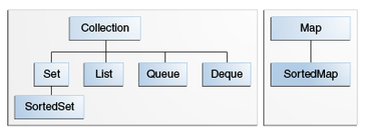
Liidesed
Põhilised
  Java Collections Framework
https://docs.oracle.com/javase/tutorial/collections/intro/index.html

Slide 61
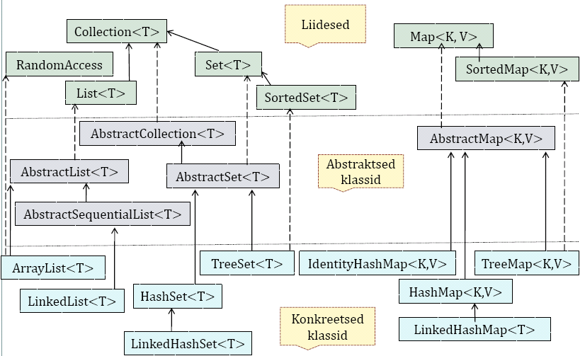
Skeem

Slide 62
Üldotstarbelised
Väga erinevaid, piirdume üldotstarbelistega
  ArrayList
  LinkedList
  HashSet
  TreeSet
  LinkedHashSet
  ArrayDeque
  HashMap
  TreeMap
  LinkedHashMap

Slide 63
Liides Collection – kogum
hierarhia juur
https://docs.oracle.com/en/java/javase/11/docs/api/java.base/java/util/Collection.html

Slide 64
Collection
public interface Collection<E> extends Iterable<E> {
boolean add(E element); // optional
boolean addAll(Collection<? extends E> c); // optional
void clear(); // optional
boolean contains(Object element);
boolean containsAll(Collection<?> c);
boolean isEmpty();
Iterator<E> iterator();
boolean remove(Object element); // optional
boolean removeAll(Collection<?> c); // optional
boolean retainAll(Collection<?> c); // optional
int size();
Object[] toArray();
<T> T[] toArray(T[] a);
}

Slide 65
Valikulised meetodid
optional
  realiseerida või
  UnsupportedOperationException

Slide 66
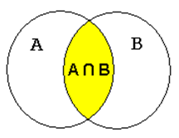
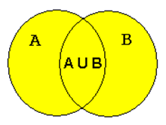
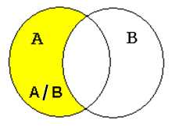
Meetodid addAll, removeAll ja retainAll kui ühend, vahe ja ühisosa

Slide 67
Liides List – list
võib olla korduvaid elemente
järjekord oluline
võimaldab kasutajal määrata, kuhu elemendid paigutada
kasutaja pääseb elementidele juurde indeksi kaudu
Klass ArrayList
  massiivi abil
Klass LinkedList
  ahelloendina (viitade abil)
https://docs.oracle.com/en/java/javase/11/docs/api/java.base/java/util/List.html
https://docs.oracle.com/en/java/javase/11/docs/api/java.base/java/util/ArrayList.html
https://docs.oracle.com/en/java/javase/11/docs/api/java.base/java/util/LinkedList.html

Slide 68
Hulk (ingl set)
Ei sisalda korduvaid elemente
Tavaliselt pole järjestatud

Slide 69
Liides Set – hulk
ei ole korduvaid elemente
Klass HashSet
  elementide lisamise järjekord läheb kaduma
  Klass LinkedHashSet
    elemente saab kätte lisamise järjekorras
https://docs.oracle.com/en/java/javase/11/docs/api/java.base/java/util/Set.html
https://docs.oracle.com/en/java/javase/11/docs/api/java.base/java/util/HashSet.html
https://docs.oracle.com/en/java/javase/11/docs/api/java.base/java/util/LinkedHashSet.html

Slide 70
  Liides SortedSet – järjestatud hulk
ei ole korduvaid elemente
kasvavas järjekorras
Klass TreeSet
  tagab, et elemendid on järjestatud
https://docs.oracle.com/en/java/javase/11/docs/api/java.base/java/util/SortedSet.html
https://docs.oracle.com/en/java/javase/11/docs/api/java.base/java/util/TreeSet.html

Slide 71
Set<Integer> hulk = new HashSet<>(); //Uus hulk
//Set<Integer> hulk = new TreeSet<>();
//Set<Integer> hulk = new LinkedHashSet<>();
hulk.add(3); //Elementide lisamine
hulk.add(1);
hulk.add(-2);
System.out.println(hulk);
hulk.add(1);
System.out.println(hulk);
//Elemendi kättesaamine
for(Integer element : hulk){
System.out.println(element);
}
//Elemendi kustutamine
hulk.remove(1);
System.out.println(hulk);
Linked
HashSet
HashSet
TreeSet
[1, -2, 3]
[1, -2, 3]
1
-2
3
[-2, 3]
[-2, 1, 3]
[-2, 1, 3]
-2
1
3
[-2, 3]
[3, 1, -2]
[3, 1, -2]
3
1
-2
[3, -2]

Slide 72
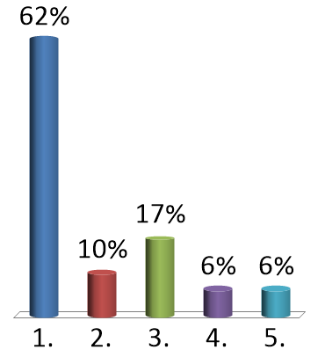
Mis ilmub ekraanile?
Set<String> hulk = new TreeSet<>();
hulk.add("2");
hulk.add("9");
hulk.add("5");
hulk.add("22");
hulk.add("1");
hulk.add("15");
System.out.println(hulk);
[1, 2, 5, 9, 15, 22]
[1, 15, 2, 22, 5, 9]
[2, 9, 5, 22, 1, 15]
[22, 15, 9, 5, 2, 1]
veateade

Slide 73
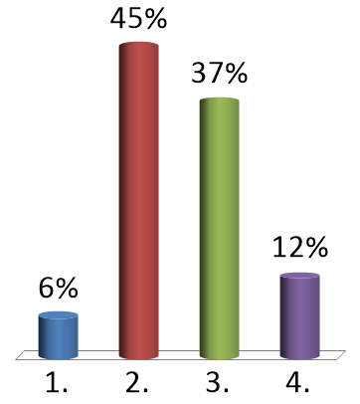
Mis ilmub ekraanile?
Set<Object> s = new HashSet<>();
s.add(10);
s.add(10L);
for(Object object : s){
System.out.println("Test - " + object);
}
Test – 10
Test - 10
Test – 10L
Test - 10
Test - 10
veateade

Slide 74
Liides Queue – järjekord
harilikult FIFO – First In, First Out
järjekord oluline
elemente lisatakse lõppu ja kätte saab elemente ainult algusest
Klass LinkedList
https://docs.oracle.com/en/java/javase/11/docs/api/java.base/java/util/Queue.html
https://docs.oracle.com/en/java/javase/11/docs/api/java.base/java/util/LinkedList.html

Slide 75
//Uus järjekord
Queue<Integer> jarjekord = new LinkedList<>();
jarjekord.add(2); //Elemendi lisamine
jarjekord.add(1);
jarjekord.add(3);
System.out.println(jarjekord);
jarjekord.add(1);
System.out.println(jarjekord);
//Elemendi kättesaamine
System.out.println(jarjekord.peek());
System.out.println(jarjekord);
//Elemendi kustutamine
jarjekord.poll();
System.out.println(jarjekord);
[2, 1, 3]
[2, 1, 3, 1]
1
[2, 1, 3, 1]
[1, 3, 1]

Slide 76
Liides Deque – magasin
LIFO (aga ka FIFO) – Last In, First Out
elemente lisatakse algusesse (lõppu) ja kätte saab elemente ainult algusest (lõpust)
  elemendi lisamine (push)
  elemendi eemaldamine (pop)
Klass ArrayDeque
https://docs.oracle.com/en/java/javase/11/docs/api/java.base/java/util/Deque.html
https://docs.oracle.com/en/java/javase/11/docs/api/java.base/java/util/ArrayDeque.html

Slide 77
//Uus magasin
Deque<Integer> magasin = new ArrayDeque<>();
//Elemendi lisamine
magasin.push(2);
magasin.push(1);
magasin.push(3);
System.out.println(magasin);
magasin.push(1);
System.out.println(magasin);
//Elemendi kättesaamine
System.out.println(magasin.peek());
System.out.println(magasin);
//Elemendi kustutamine
magasin.pop();
System.out.println(magasin);
[3, 1, 2]
[1, 3, 1, 2]
1
[1, 3, 1, 2]
[3, 1, 2]

Slide 78
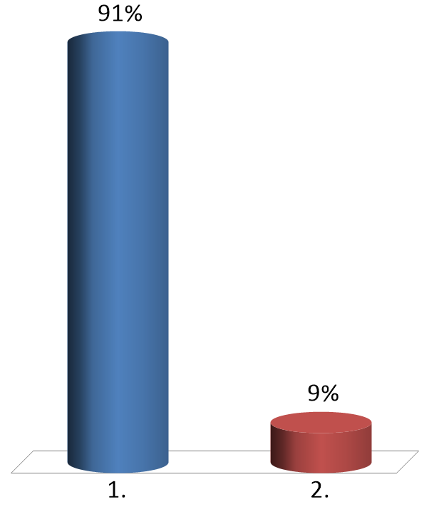
Kas üks klass saab realiseerida mitut liidest?
Jah
Ei

Slide 79
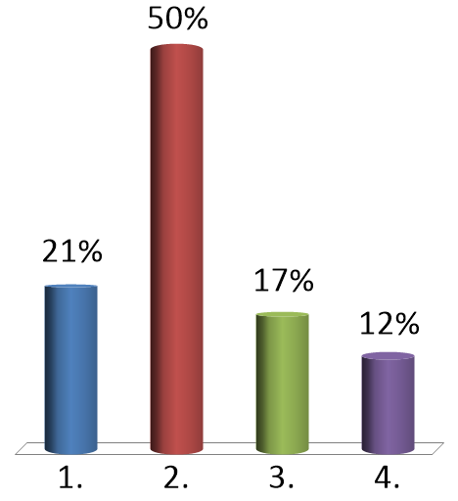
Milliseid liideseid realiseerib klass ArrayList?
Set
List
Queue
Map
Võib ka mitu valida

Slide 80
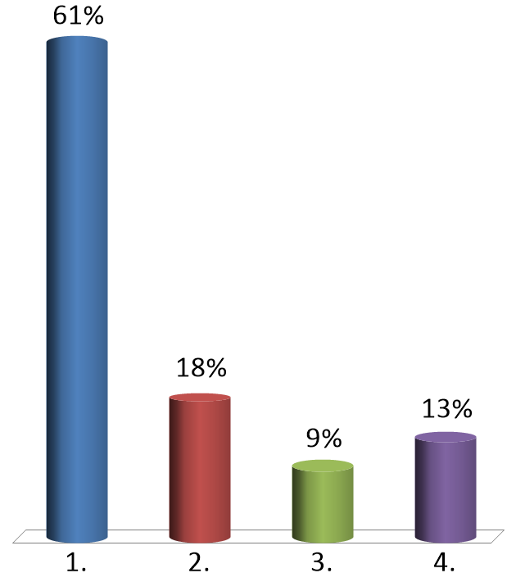
Milliseid liideseid realiseerib klass HashSet?
Set
List
Queue
Map

Slide 81
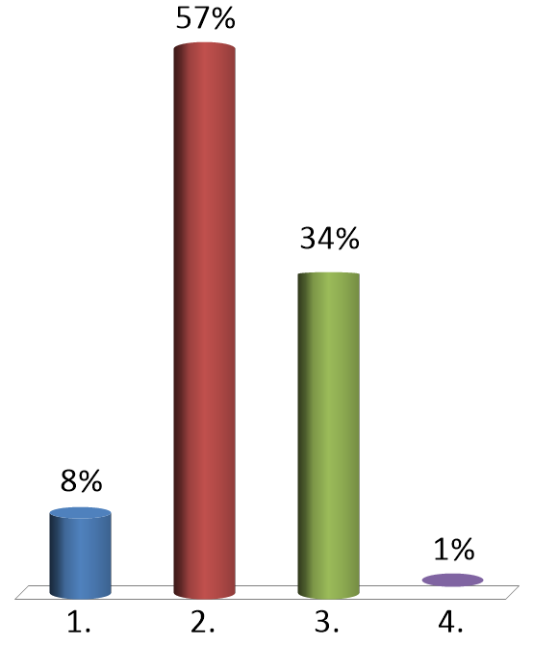
Milliseid liideseid realiseerib klass LinkedList?
Set
List
Queue
Map

Slide 82
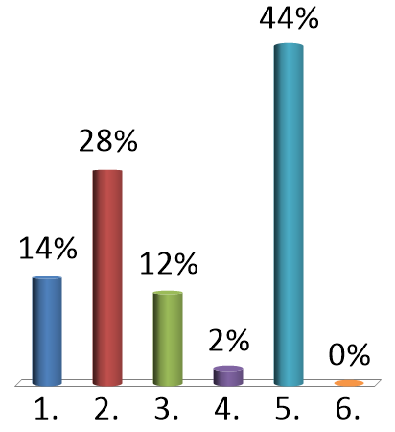
Mis ilmub ekraanile?
Queue<Integer> ll = new LinkedList<>();
ll.add(4);
ll.add(6);
ll.add(8);
ll.poll();
ll.add(8);
System.out.println(ll);
[4, 6, 8, 8]
[4, 6, 8]
[8, 8, 6, 4]
[8, 6, 4]
[6, 8, 8]
midagi muud

Slide 83
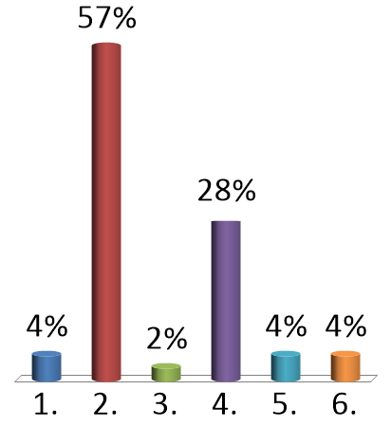
Mis ilmub ekraanile?
Deque<Integer> ad = new ArrayDeque<>();
ad.push(4);
ad.push(6);
ad.push(8);
ad.pop();
ad.push(8);
System.out.println(ad);
[4, 6, 8, 8]
[4, 6, 8]
[8, 8, 6, 4]
[8, 6, 4]
[6, 8, 8]
midagi muud

Slide 84
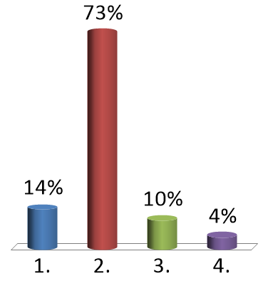
Kuidas sorteerida LinkedList-tüüpi listi meielist elemendid?
meielist.sort();
Collections.sort(meielist);
Collection.sort(meielist);
Sorter.sortAsc(meielist);

Slide 85
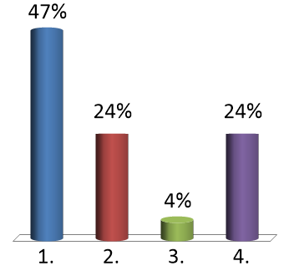
Kuidas eemaldada korduvad elemendid listist meielist?
Set<Integer> lToS = new HashSet<>(meielist);
Set<Integer> lToS = meielist.toSet();
Set<Integer> lToS = meielist.getSet();
Set<Integer> lToS = Collections.convertToSet(meielist);

Slide 86
Liidesed
Põhilised
  Java Collections Framework
https://docs.oracle.com/javase/tutorial/collections/intro/index.html

Slide 87
Kujutus (ingl map)
Erinevad nimetused
  kujutis, sõnastik (pythonis dictionary), paisktabel (hashtabel)
Kaheosalised kirjed: võti ja väärtus
Võtmete seas ei tohi olla korduvaid elemente

Slide 88
Liides Map – kujutus
võtmed ja väärtused
Klass HashMap
  elementide lisamise järjekord läheb kaduma
  Klass LinkedHashMap
    elemente saab kätte lisamise järjekorras
https://docs.oracle.com/en/java/javase/11/docs/api/java.base/java/util/Map.html
https://docs.oracle.com/en/java/javase/11/docs/api/java.base/java/util/HashMap.html
https://docs.oracle.com/en/java/javase/11/docs/api/java.base/java/util/LinkedHashMap.html

Slide 89
  Liides SortedMap – järjestatud kujutus
võtmed on järjestatud
Klass TreeMap
https://docs.oracle.com/en/java/javase/11/docs/api/java.base/java/util/SortedMap.html
https://docs.oracle.com/en/java/javase/11/docs/api/java.base/java/util/TreeMap.html

Slide 90
//Uus kujutus
Map<String, Integer> kujutus = new HashMap<>();
//Map<String, Integer> kujutus = new TreeMap<>();
//Kirje lisamine
kujutus.put("Mari", 20);
kujutus.put("Jüri", 22);
kujutus.put("Peeter", 30);
System.out.println(kujutus);
kujutus.put("Mari", 15);
System.out.println(kujutus);
{Peeter=30, Jüri=22, Mari=20}
{Peeter=30, Jüri=22, Mari=15}
{Jüri=22, Mari=20, Peeter=30}
{Jüri=22, Mari=15, Peeter=30}
HashMap
TreeMap

Slide 91
//Kirje sisalduvus
System.out.println(kujutus.containsKey("Maria"));
System.out.println(kujutus.containsKey("Mari"));
System.out.println(kujutus.containsValue(10));
System.out.println(kujutus.containsValue(15));
//Kirje kättesaamine
System.out.println(kujutus.get("Jüri"));
//Kirje kustutamine
kujutus.remove("Peeter");
System.out.println(kujutus);
false
true
false
true
22
{Jüri=22, Mari=15}

Slide 92
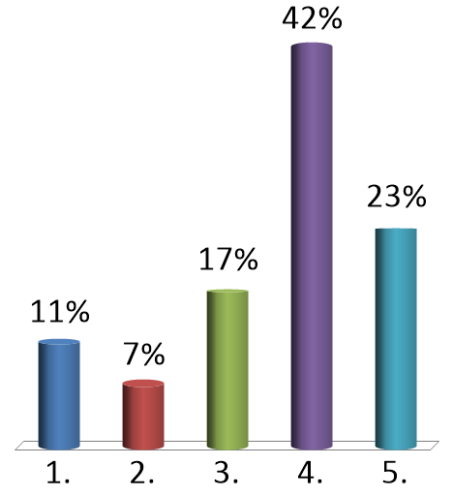
Millised liidesed ei ole liidese Collection alamliidesteks?
Set
List
Queue
Map
Deque
Võib ka mitu valida

Slide 93
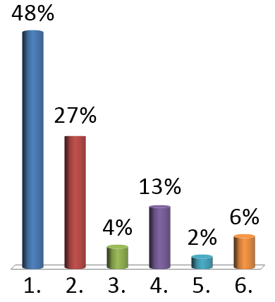
Mis ilmub ekraanile?
Map<String, Integer> kujutus = new HashMap<>();
kujutus.put("A", 1);
kujutus.put("B", 2);
kujutus.put("C", 3);
System.out.println(kujutus.keySet());
{A, B, C}
[A, B, C]
[1, 2, 3]
{1, 2, 3}
midagi muud
veateade

Slide 94
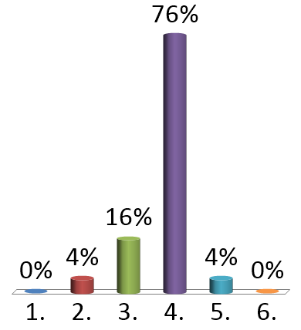
Mis ilmub ekraanile?
Map<String, Integer> kujutus = new LinkedHashMap<>();
kujutus.put("B", 2);
kujutus.put("A", 1);
kujutus.put("C", 3);
System.out.println(kujutus.values());
[B, A, C]
[A, B, C]
[1, 2, 3]
[2, 1, 3]
midagi muud
veateade

Slide 95
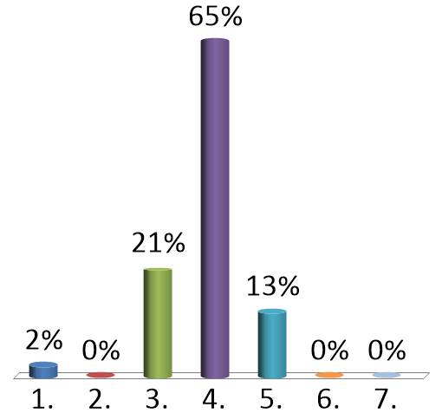
Mis ilmub ekraanile?
Map<Integer, String> kujutus = new TreeMap<>();
kujutus.put(5, "A");
kujutus.put(1, "B");
kujutus.put(3, "C");
System.out.println(kujutus.entrySet());
[1, 3, 5]
[A, B, C]
[5=A, 1=B, 3=C]
[1=B, 3=C, 5=A]
[A=5, B=1, C=3]
midagi muud
veateade

Slide 96
Geneerilised (üldistatud)
Interface Collection<E>
  Interface Set<E>
    Interface SortedSet<E>
  Interface List<E>
  Interface Queue<E>
Interface Map<K,V>
  Interface SortedMap<K,V>
Tüübiparameeter, tüübimuutuja

Slide 97
Sageli
E – Element (eriti Java Collections Framework)
K – Key (võti)
N – Number (arv)
T – Type (tüüp)
V – Value (väärtus)
S, U, V etc. – 2., 3., 4. tüüp

Slide 98
Geneerilised
4. loengus juba natuke oli
Sarnaseid asju kokku võtta
Selleks, et vältida käitusaegseid vigu
  kontrollitakse juba kompileerimise ajal
https://docs.oracle.com/javase/tutorial/java/generics/

Slide 99
Väga sarnased
public static void printArray(Integer[] inputArray ){
for (Integer element : inputArray)
System.out.print(element + " " );
System.out.println();
}
public static void printArray(Double[] inputArray){
for (Double element : inputArray)
System.out.print (element + " " );
System.out.println();
}
public static void printArray(Character[] inputArray){
for (Character element : inputArray)
System.out.print(element + " ");
System.out.println();
}

Slide 100
Geneeriline meetod
public static <E> void printArray(E[] inputArray){
for (E element : inputArray)
System.out.print(element + " " );
System.out.println();
}
public static void main(String[] args){
Integer[] integerArray = {1, 2, 3, 4, 5, 6};
Double[] doubleArray = {1.1, 2.2, 3.3, 4.4, 5.5, 6.6};
Character[] characterArray = {'T', 'E', 'R', 'E'};
printArray(integerArray);
printArray(doubleArray);
printArray(characterArray);
}
1 2 3 4 5 6
1.1 2.2 3.3 4.4 5.5 6.6
T E R E

Slide 101
Kompileerimisel geneeriline info kaob
Type Erasure
Näiteks sellist Object[] varianti ei saaks eelmisele juurde panna, sest see ongi sama
public static void printArray(Object[] inputArray){
for (Object element : inputArray)
System.out.print(element + " " );
System.out.println();
https://docs.oracle.com/javase/tutorial/java/generics/erasure.html

Slide 102
Tagastustüüp tüübimuutujaga
public class TestMaksimum {
public static <T extends Comparable<T>> T
maksimum(T x, T y, T z){
T max = x;
if (y.compareTo(max) > 0) max = y;
if (z.compareTo(max) > 0) max = z;
return max;
}
public static void main(String[] args){
System.out.println("Max 3, 4, 5: " + maksimum(3, 4, 5));
System.out.println("Max 5.5, 8.8, 9.9: " +
maksimum(5.5, 8.8, 9.9));
System.out.println("Max banaan pirn apelsin: " +
maksimum( "banaan", "pirn", "apelsin"));
}
}
Max 3, 4, 5: 5
Max 5.5, 8.8, 9.9: 9.9
Max banaan pirn apelsin: pirn

Slide 103
Kompileerimisel
Type Erasure
public static Comparable maksimum(Comparable x,
Comparable y, Comparable z){
Comparable max = x;
if (y.compareTo(max) > 0) max = y;
if (z.compareTo(max) > 0) max = z;
return max;
}

Slide 104
Geneerilised klassid ja liidesed
public class GKlass<T> {
private T element;
public void set(T element){
this.element = element;
}
public T get(){
return element;
}
}

Slide 105
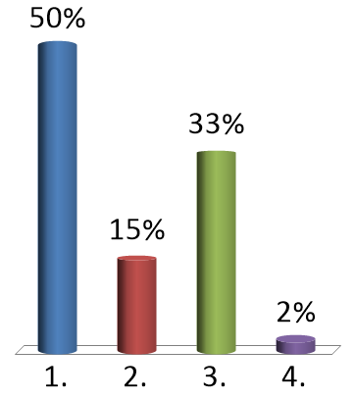
Mis ilmub ekraanile?
GKlass<Integer> integeriKlass = new GKlass<>();
integeriKlass.set(10);
System.out.println(integeriKlass.get());
10
ei kompileeru
käitusaegne veateade
midagi muud

Slide 106
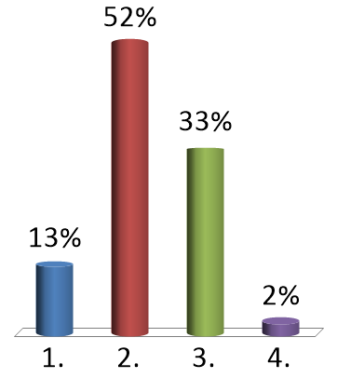
Mis ilmub ekraanile?
GKlass<Integer> integeriKlass = new GKlass<>();
integeriKlass.set("10");
System.out.println(integeriKlass.get());
10
ei kompileeru
käitusaegne veateade
mitte midagi

Slide 107
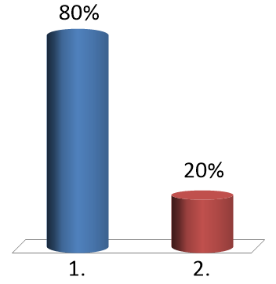
Kas on lubatud?
public class GKlass<Tuup> {
private Tuup t;
public void set(Tuup t){
this.t = t;
}
public Tuup get(){
return t;
}
}
jah
ei

Slide 108
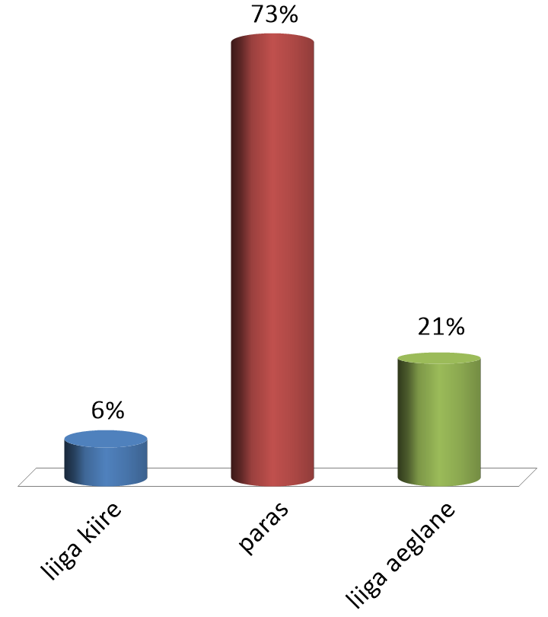
Loengu tempo oli
liiga kiire
paras
liiga aeglane

Slide 109
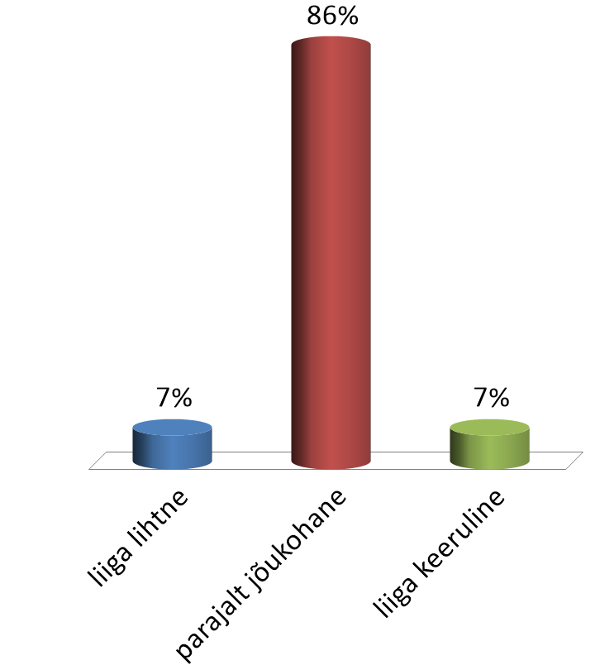
Materjal tundus
liiga lihtne
parajalt jõukohane
liiga keeruline

Slide 110
Suur tänu osalemast!
Kohtumiseni!

